Slide 1
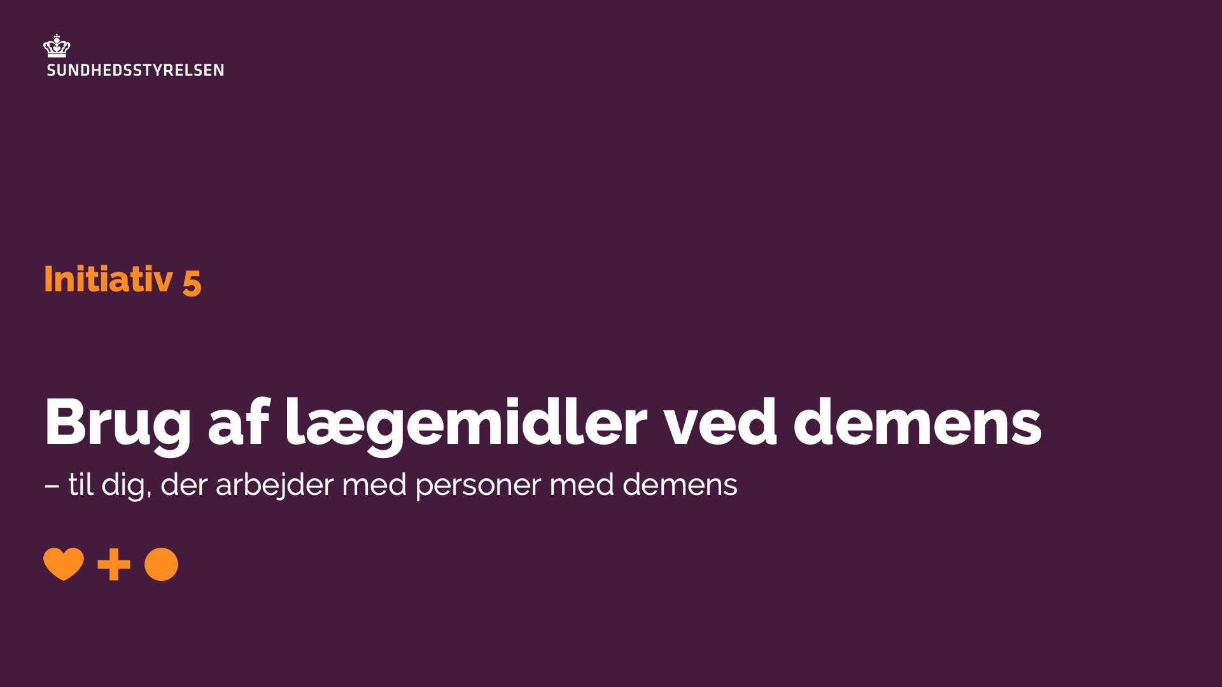
Notes:
[Dette oplæg indeholder udvalgte centrale budskabet fra informationsmaterialet om brug af lægemidler til personer med demens. Materialet er udarbejdet i Sundhedsstyrensen i 2018-2019 og er en del af initiativ 5 fra den Nationale Demenshandlingsplan. Oplægget kan fx anvendes på fællesmøder, undervisningsdage, temadage eller lignende og kan præsenteres af fx en leder, demenskoordinator, faglig medarbejder eller en anden fagperson med særlig interesse for området. ]

Slide 2
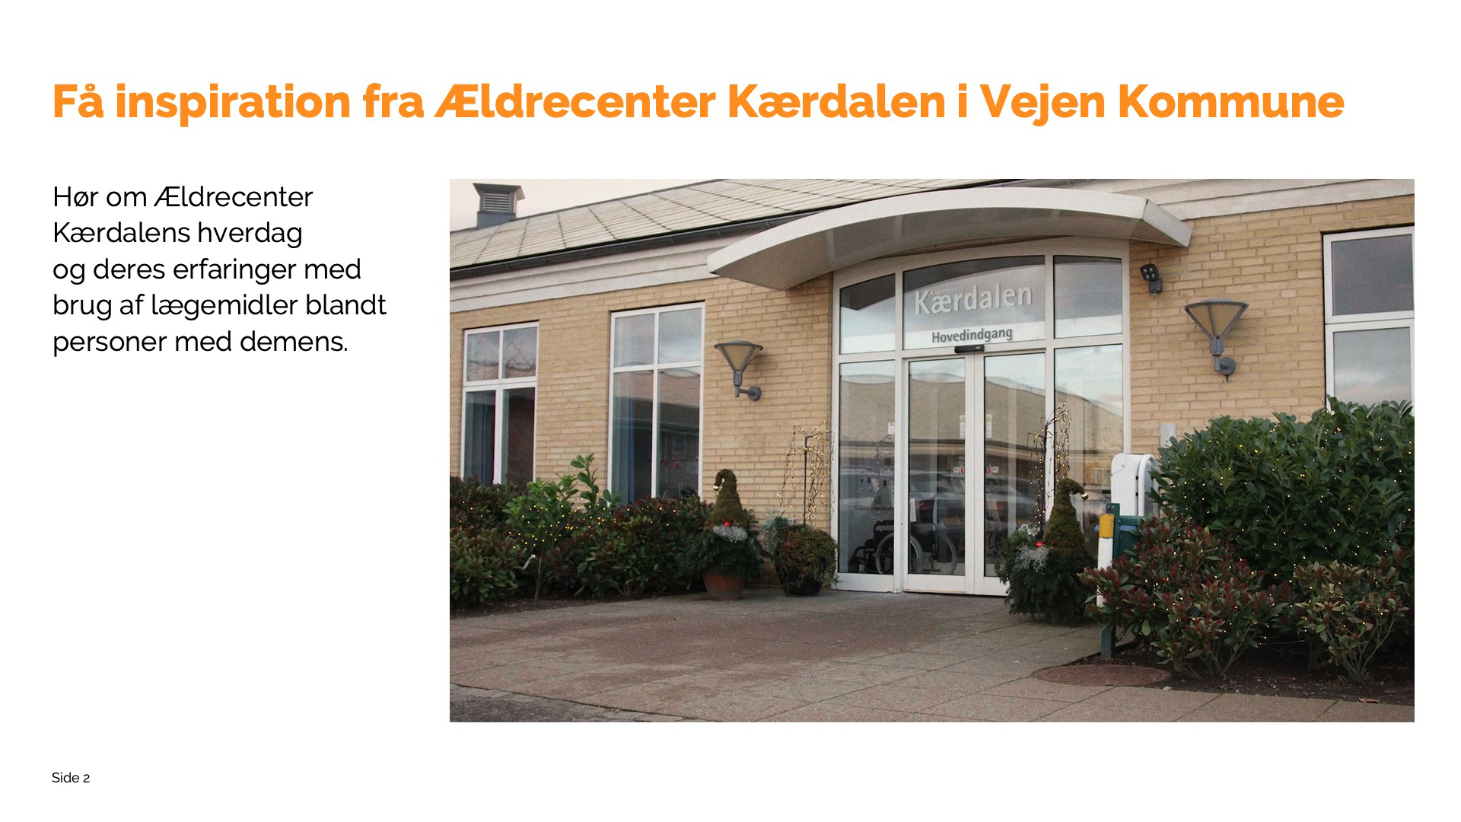
Se video her

Slide 3
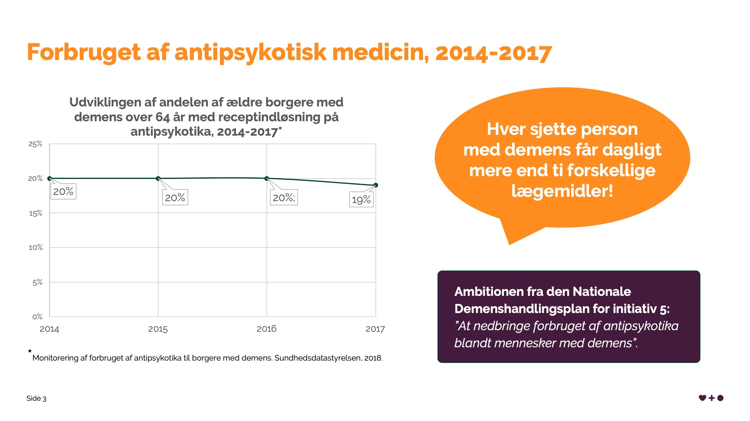
Notes:
Grafen viser andelen og udviklingen af ældre personer (over 64 år) med demens, som årligt har indløst en recept på antipsykotika i perioden 2014-2017. Tallene stammer fra Sundhedsdatastyrelsens rapport over forbruget af antipsykotika til borgere med demens, som blev udgivet i 2018.
Grafen viser, at ca. hver femte person over 64 år med demens får antipsykotika som en del af deres behandling. Dette har været uændret i 2014-2016, mens der ses et lille fald til 19 % i 2017. Derudover viser opgørelser, at hver sjette person med demens dagligt får mere end ti forskellige lægemidler!
Der er derfor al mulig grund til at rette opmærksomheden mod anvendelse af antipsykotika og andre hyppigt anvendte lægemidler hos personer med demens. Og samtidig lære af de tiltag, der kan være med til at nedsætte forbruget.

Slide 4
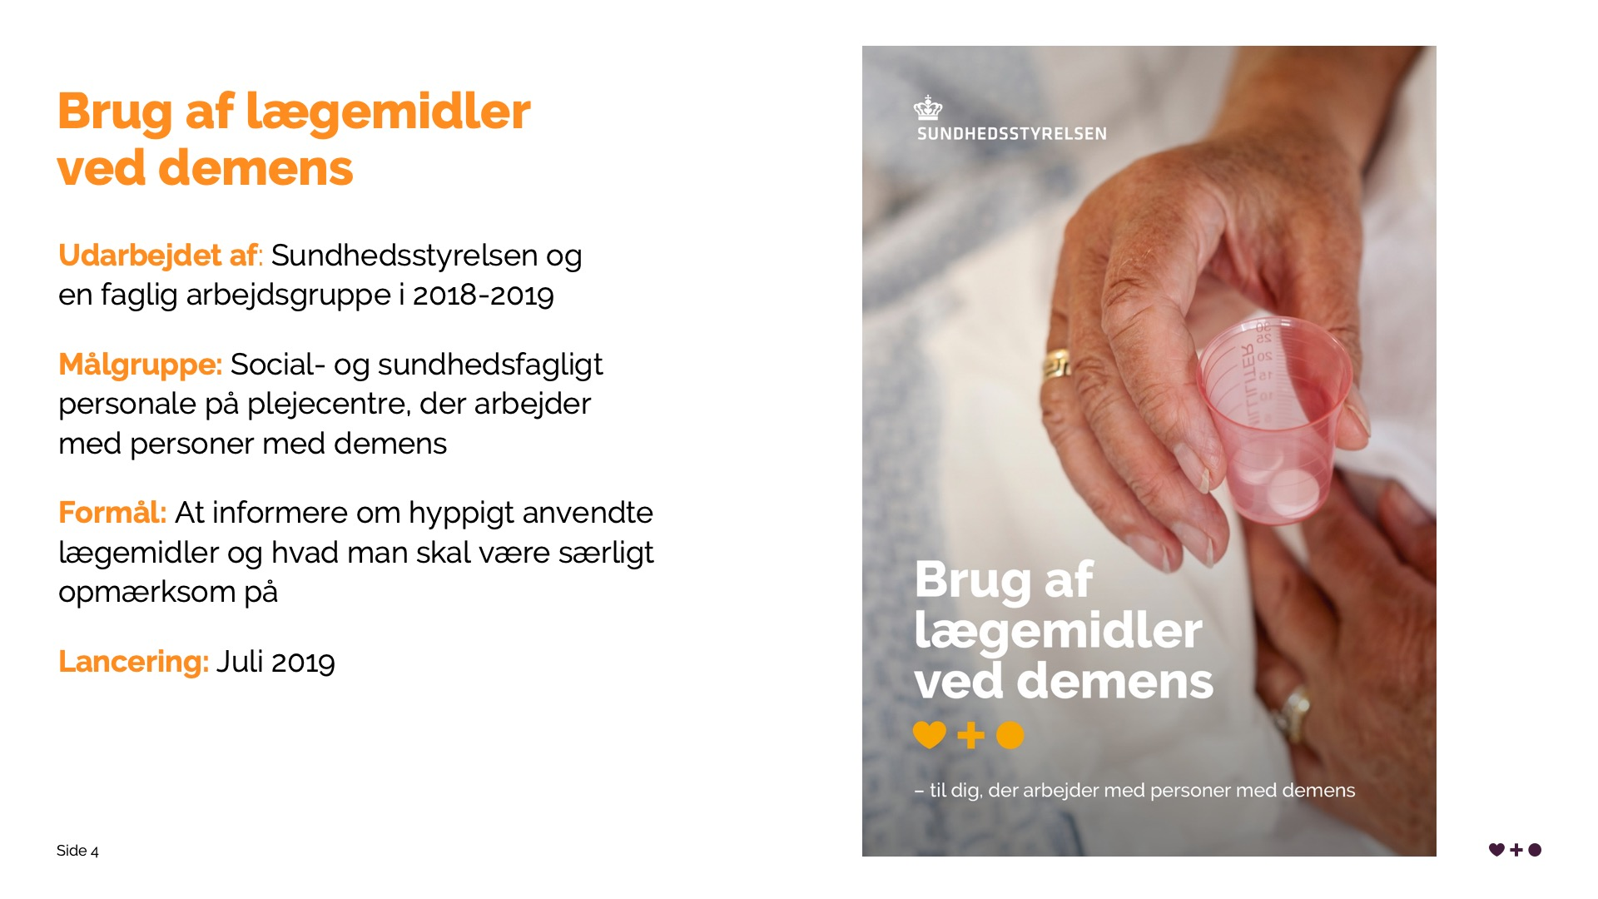
Notes:
Informationsmaterialet ”Brug af lægemidler ved demens” er udarbejdet af en faglig arbejdsgruppe, som er nedsat af Sundhedsstyrelsen. Arbejdsgruppen består af social- og sundhedsassistenter, sygeplejersker, demenskoordinatorer, psykiatere og en alment praktiserende læge, der hver især repræsenterer hhv. FOA, Dansk Sygepleje Selskab, Demenskoordinatorerne i Danmark, Nationalt Videnscenter for Demens, Dansk Psykiatrisk Selskab og Dansk Selskab for Almen Medicin.
Formålet med materialet er, at øge kendskabet til hensigtsmæssig medicinering blandt målgruppen. Sundhedsstyrelsen ønsker desuden, at samle relevante budskaber på tværs af eksisterende publikationer, der alle handler om anvendelse af lægemidler hos personer med demens, så man som plejepersonale ikke behøver at bladre mange dokumenter igennem.

Slide 5
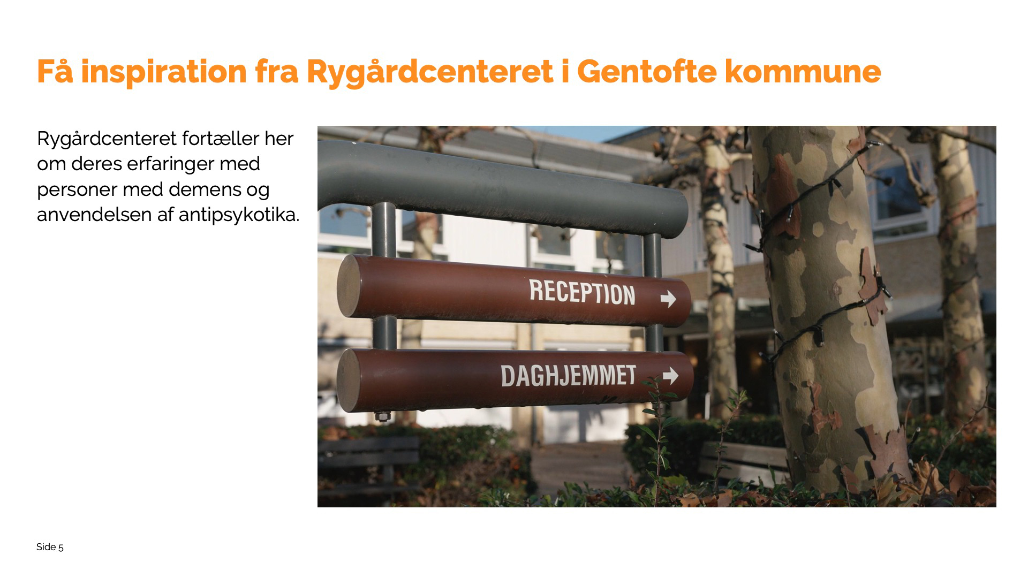
Se video her

Slide 6
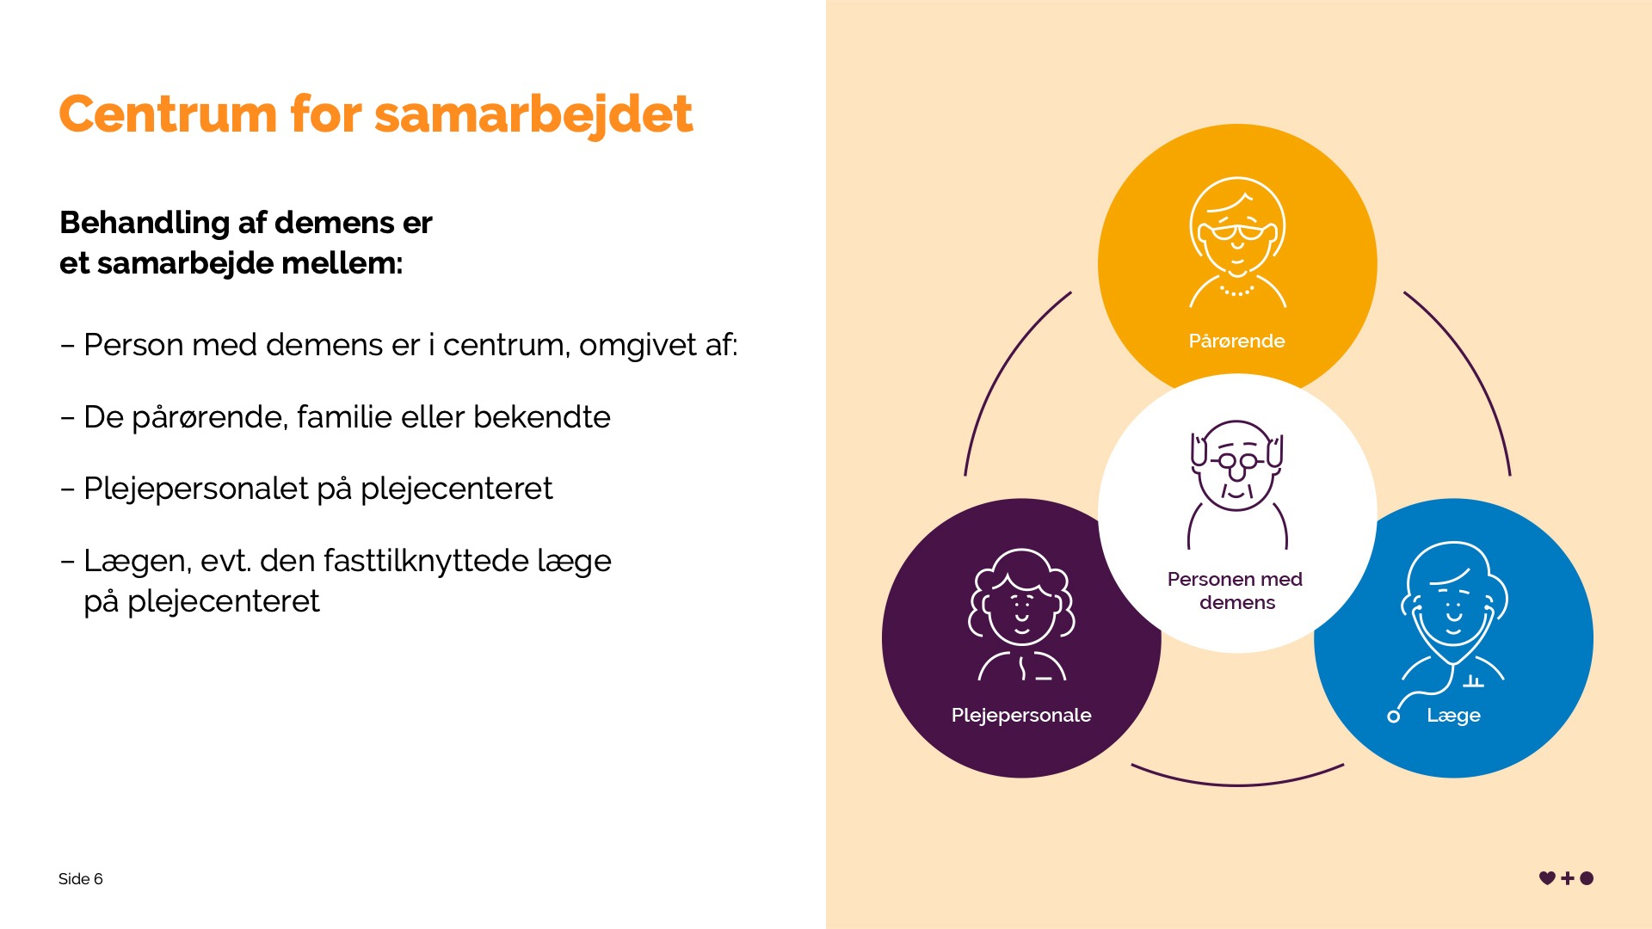

Slide 7
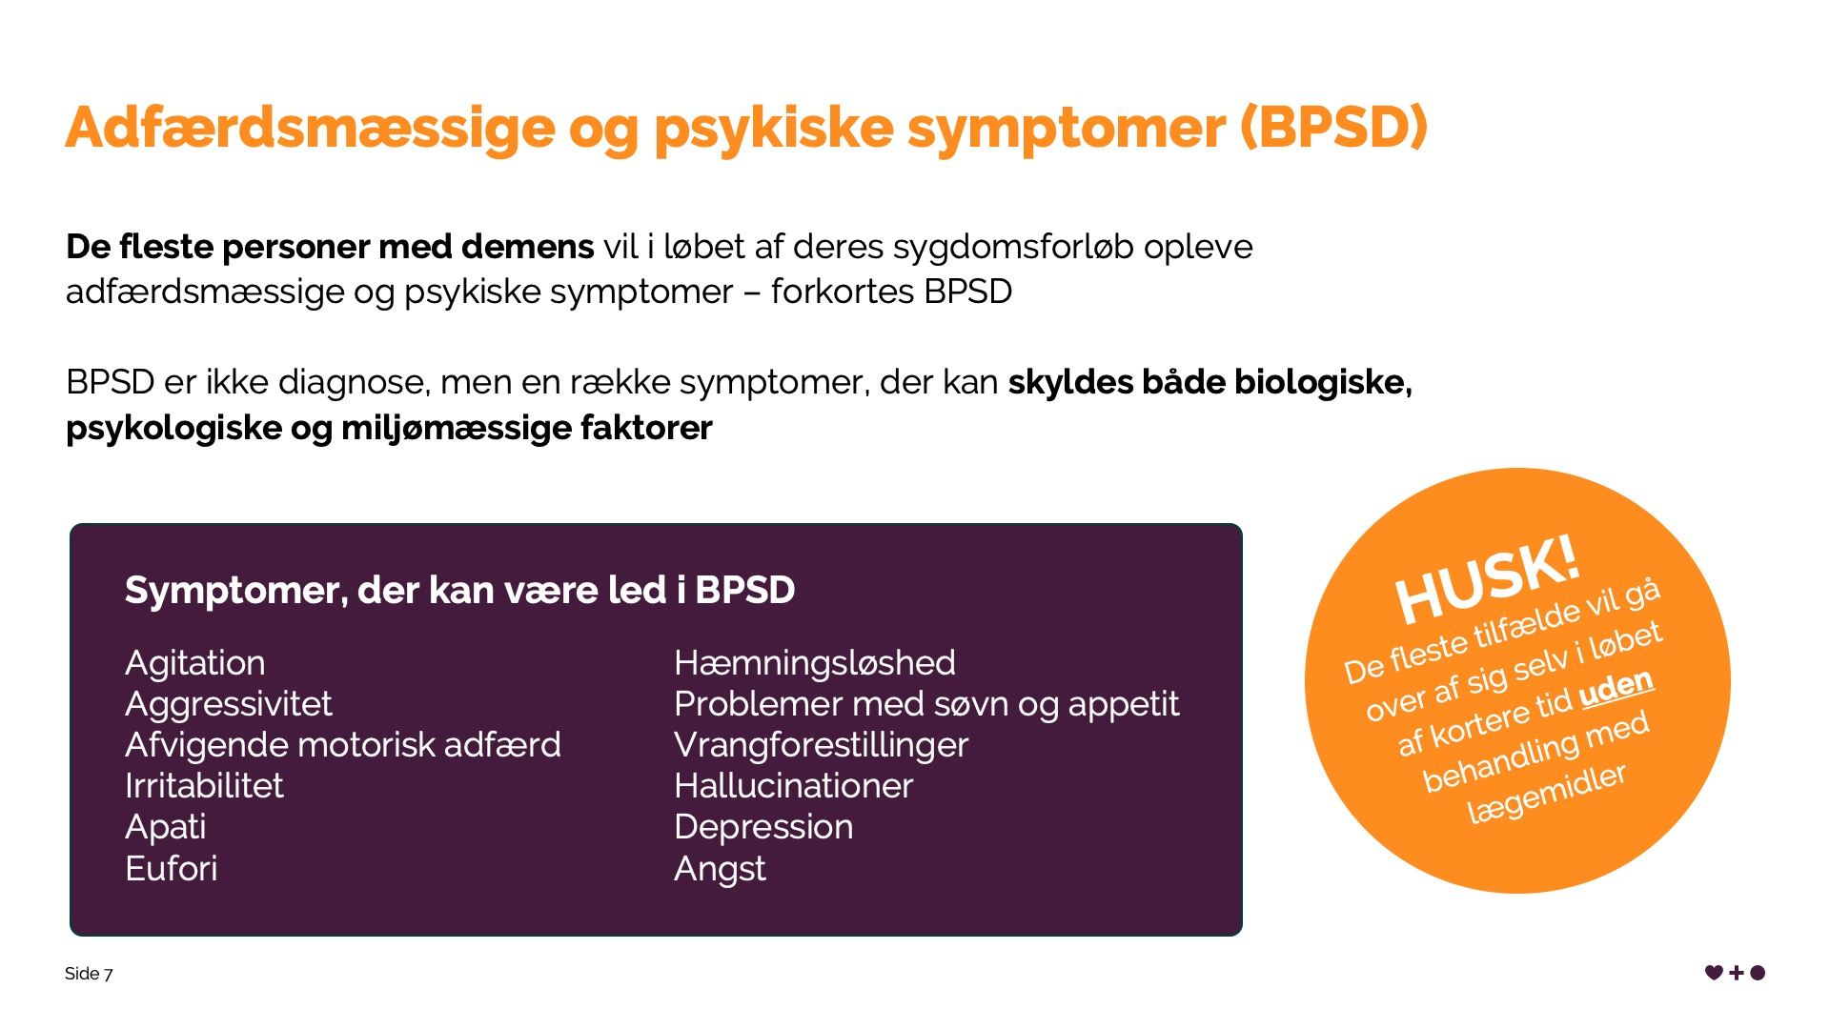
Notes:
BPSD står for behavioral and psychological symptoms of dementia.
Størstedelen af personer med demens vil opleve disse symptomer i løbet af deres sygdomsforløb (ca. 90%), men det er vigtigt at understrege, at de fleste tilfælde vil gå over af sig selv i løbet af kort tid og uden behandling.
Udadreagerende adfærd påvirker både den enkelte, men også omgivelserne – de pårørende eller beboere og plejepersonalet på plejecentrene. Det er derfor vigtigt, at der tages hånd om de adfærdsmæssige og psykiske symptomer og at årsagen til adfærden undersøges og beskrives nærmere. Det skyldes ofte andre tilstande, som fx infektioner, søvnforstyrrelser eller væskemangel. Se listen på s. 12. Det kunne også være, at adfærden skyldes delir, som er en hyppig tilstand hos ældre personer med demens. I kan læse mere om delir i informationsmaterialet.

Slide 8
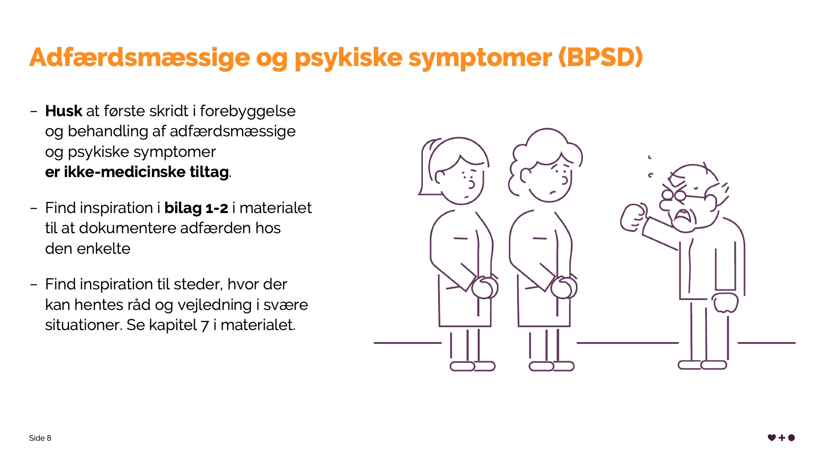
Notes:
Første led i behandlingen af adfærdsmæssige og psykiske symptomer ved demens er uden brug af lægemidler – med andre ord, ikke-medicinske tiltag. Det skal også undersøges, hvilke behov der ikke er opfyldt og derfor kan forårsager adfærden.
Skemaer kan være en hjælp til at dokumentere adfærden og for at se, om der er bestemte begivenheder, der udløser en bestemt adfærd hos den enkelte. Bilag 1-2 er eksempler herpå, som kan printes og bruges til inspiration, se også næste slide.
Kapitel 7 ”Mere viden, råd og vejledning” er en oversigt over de relevante steder og fora, hvor man som plejepersonale kan søge råd og vejledning. Det gælder både i specifikke sager, men også generel og brugbar viden på området. Mange kender I sikkert allerede, men alle er et besøg værd.

Slide 9
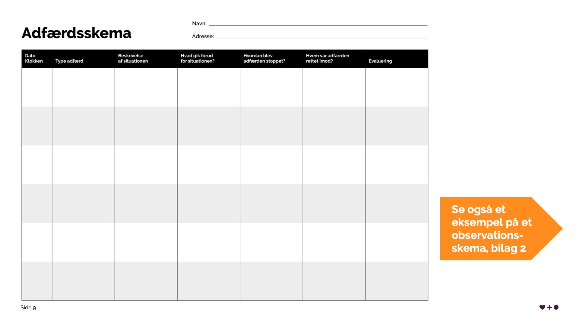

Slide 10
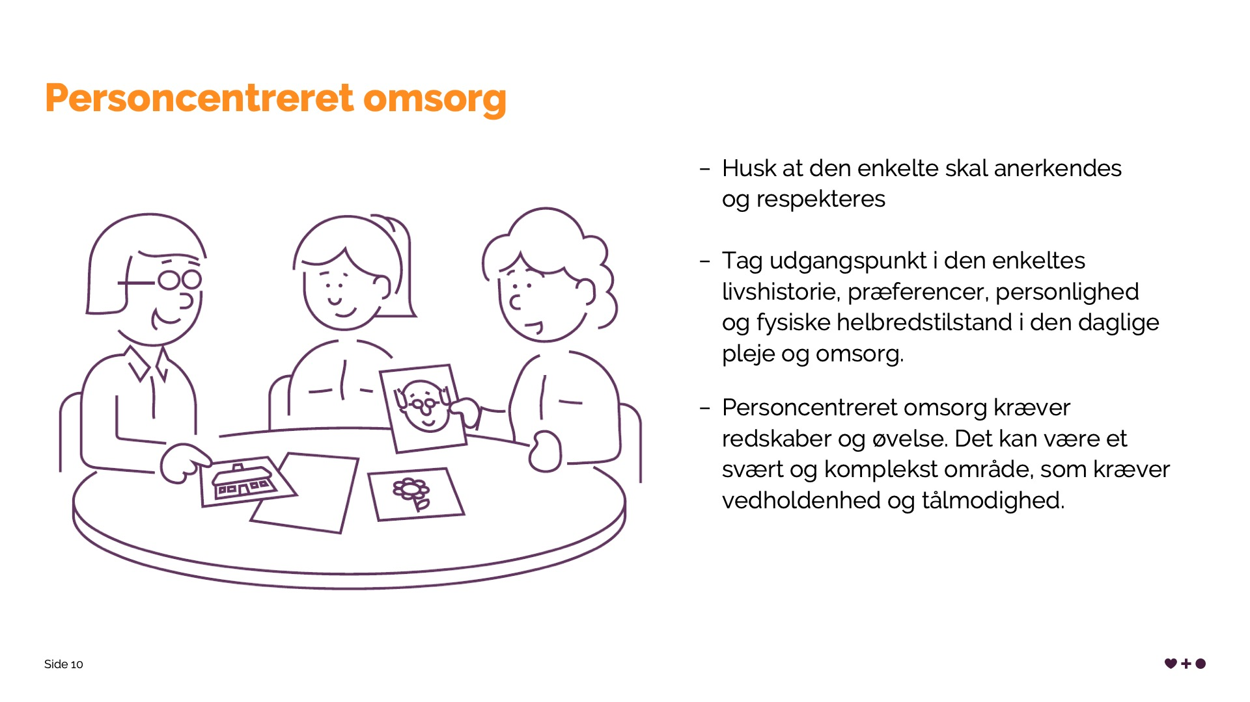
Notes:
Et eksempel på et ikke-medicinsk tiltag, som kan udgøre fundamentet for pleje og omsorg af personen med demens, er den personcentrerede omsorg.
Personcentreret omsorg handler om at sætte den enkelte i centrum og at præferencer, personlighed, livshistorie og fysiske helbredstilstand skal være udgangspunktet for den daglige pleje og omsorg. Demenssygdommen må altså ikke blive omdrejningspunktet.
Personcentreret omsorg kræver viden, redskaber og øvelse. Forandringer sker ikke over natten, men over en længere tid, hvor vedholdenhed og tålmodighed er vigtige egenskaber. Det er altså vigtigt at anerkende, at det kan være svært og at der vil være bump på vejen. Af samme grund er ledelsens opbakning og støtte afgørende. Ledelsen skal bl.a. være med til at sikre, at medarbejderne klædes på med de nødvendige kompetencer og redskaber samt en grundlæggende viden om emnet.

Slide 11
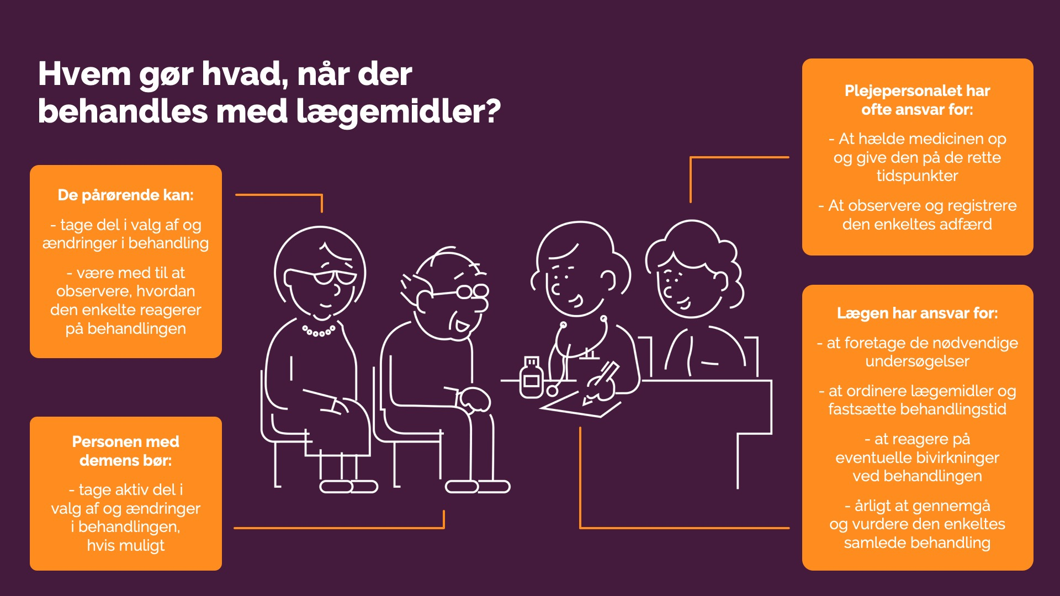

Slide 12
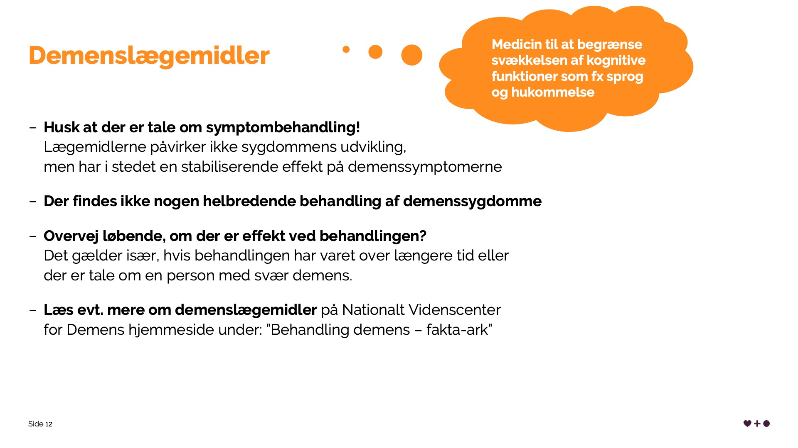
Notes:
Overordnet set er demenslægemidlernes effekt stabiliserende og midlertidig. Der er altså ikke tale om en helbredende behandling.
Ved Alzheimers sygdom, Lewy body demens og demens ved Parkinsons sygdom kan to forskellige typer lægemidler anvendes. Den ene type virker på signalstoffet acetylkolin og omfatter lægemidlerne donepezil, galantamin og rivastigmin. Den anden type virker på signalstoffet glutamat og omfatter lægemidlet memantin, som kun anvendes ved Alzheimers sygdom.
Det bør løbende overvejes, om der er effekt ved behandling med demenslægemidler. Især ved svær demens og efter en længere behandlingstid, bør det overvejes i samarbejde med den behandlingsansvarlige læge, om behandlingen skal ophøre. Hvis personen med demens får det værre inden for 2-4 uger efter ophør med et demenslægemiddel, kan det overvejes, om behandling igen skal startes. Det bør altid være et samarbejde mellem personen med demens, de pårørende, plejepersonalet og lægen, når der er tale om valg af eller ændringer i en behandling.

Slide 13
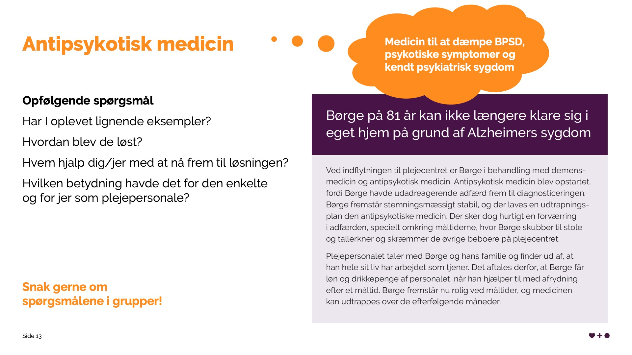

Slide 14
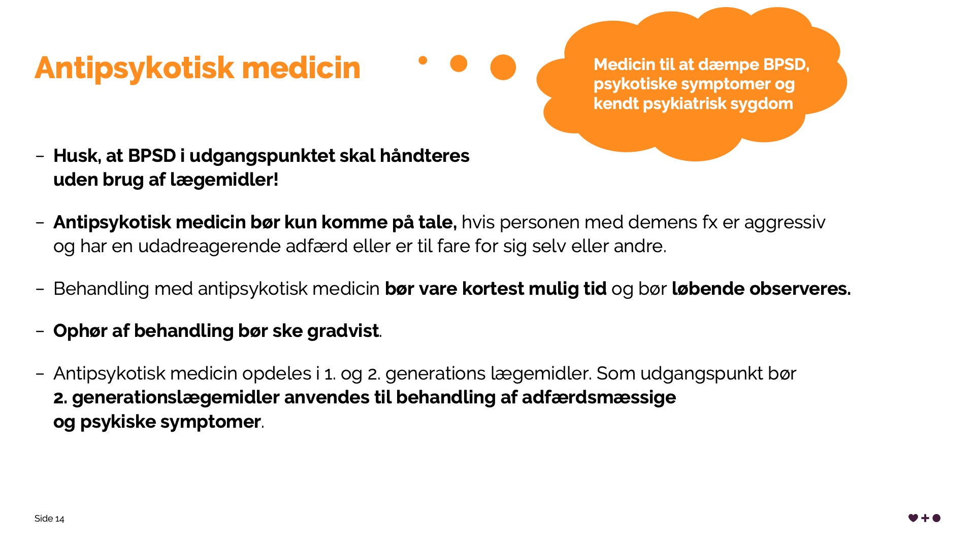
Notes:
De fleste personer med demens (ca. 90%) vil over tid udvikle adfærdsmæssige og psykiske symptomer. Disse symptomer skal som udgangspunkt behandles uden brug af lægemidler. Nogle gange vil symptomerne endda gå over af sig selv igen.
Det er i stedet vigtigt at undersøge, hvad der kunne lægge til grund for adfærden hos den enkelte og rette op på dette for at medvirke til en bedre trivsel.
I tilfælde hvor personen er til fare for sig selv eller andre, kan det være relevant at overveje antipsykotisk behandling. Det kan også overvejes, hvis den enkelte oplever pinefulde, psykotiske symptomer. Behandlingen bør dog vare i kortest mulig tid og skal også løbende observeres.
Også her er det vigtigt, at der er tale om et samarbejde mellem personen med demens (hvis muligt), de pårørende, plejepersonalet og den behandlingsansvarlige læge.
Antipsykotisk medicin opdeles i 1. og 2. generations lægemidler og man bør som udgangspunkt anvende 2. generationslægemidler til behandling af adfærdsmæssige og psykiske symptomer. Husk også, at antipsykotisk medicin kan påvirke hjertet og der bør derfor tages et EKG (elektrokardiografi) før opstart af behandlingen.

Slide 15
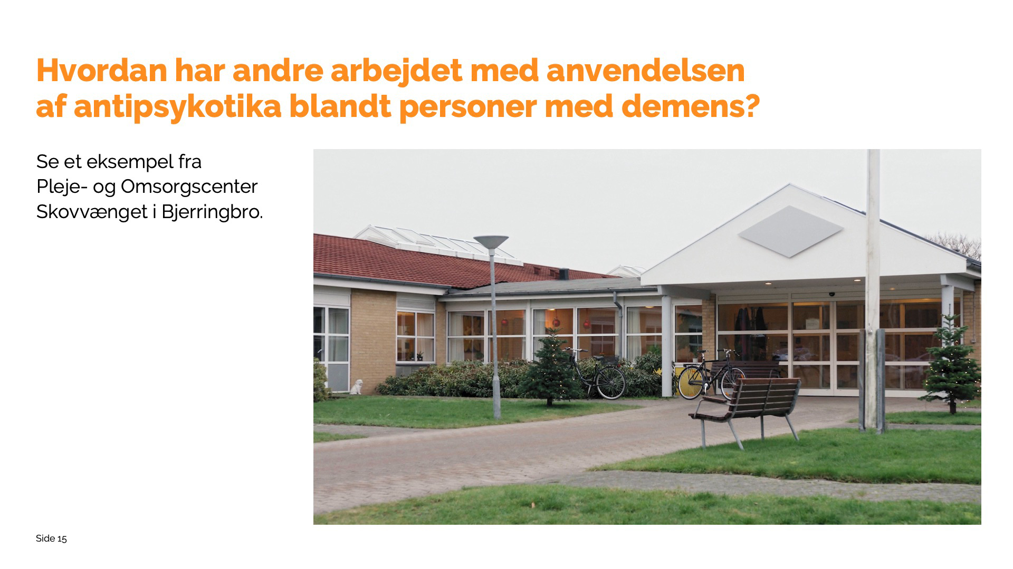
Se video her

Slide 16
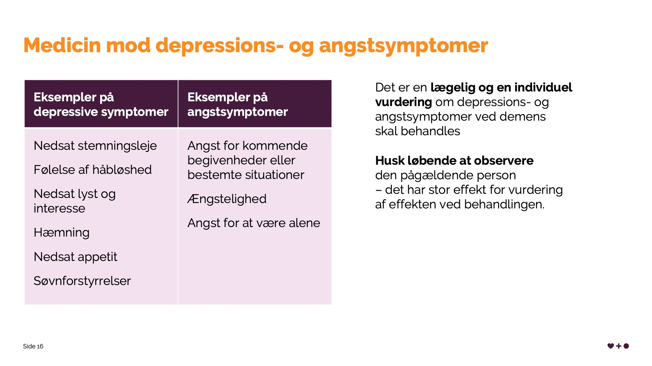
Notes:
Personer med demens kan sagtens udvise symptomer på depression og angst, men det kan være svært at stille en diagnose. Symptomerne kan skyldes mange forhold, fx skift i omgivelser. Det kan også være, at personen har været diagnosticeret med depression eller angst, før deres demens udviklede sig. På slidet fremgår eksempler på både angst- og depressive symptomer.
Det er en lægelig og en individuel vurdering, om depressions- og angstsymptomer ved demens skal behandles med medicin. Hvis det er tilfældet, vil det typisk være et antidepressivt lægemiddel af typen SSRI der anvendes. Som plejepersonale er det altid vigtigt at observere den enkelte for at være med til, at vurdere behandlingens effekt. Det kan fx gøres ved hjælp af skemaer, som nævnt tidligere.
Se et eksempel på behandling af angst hos en person med demens på næste slide.

Slide 17
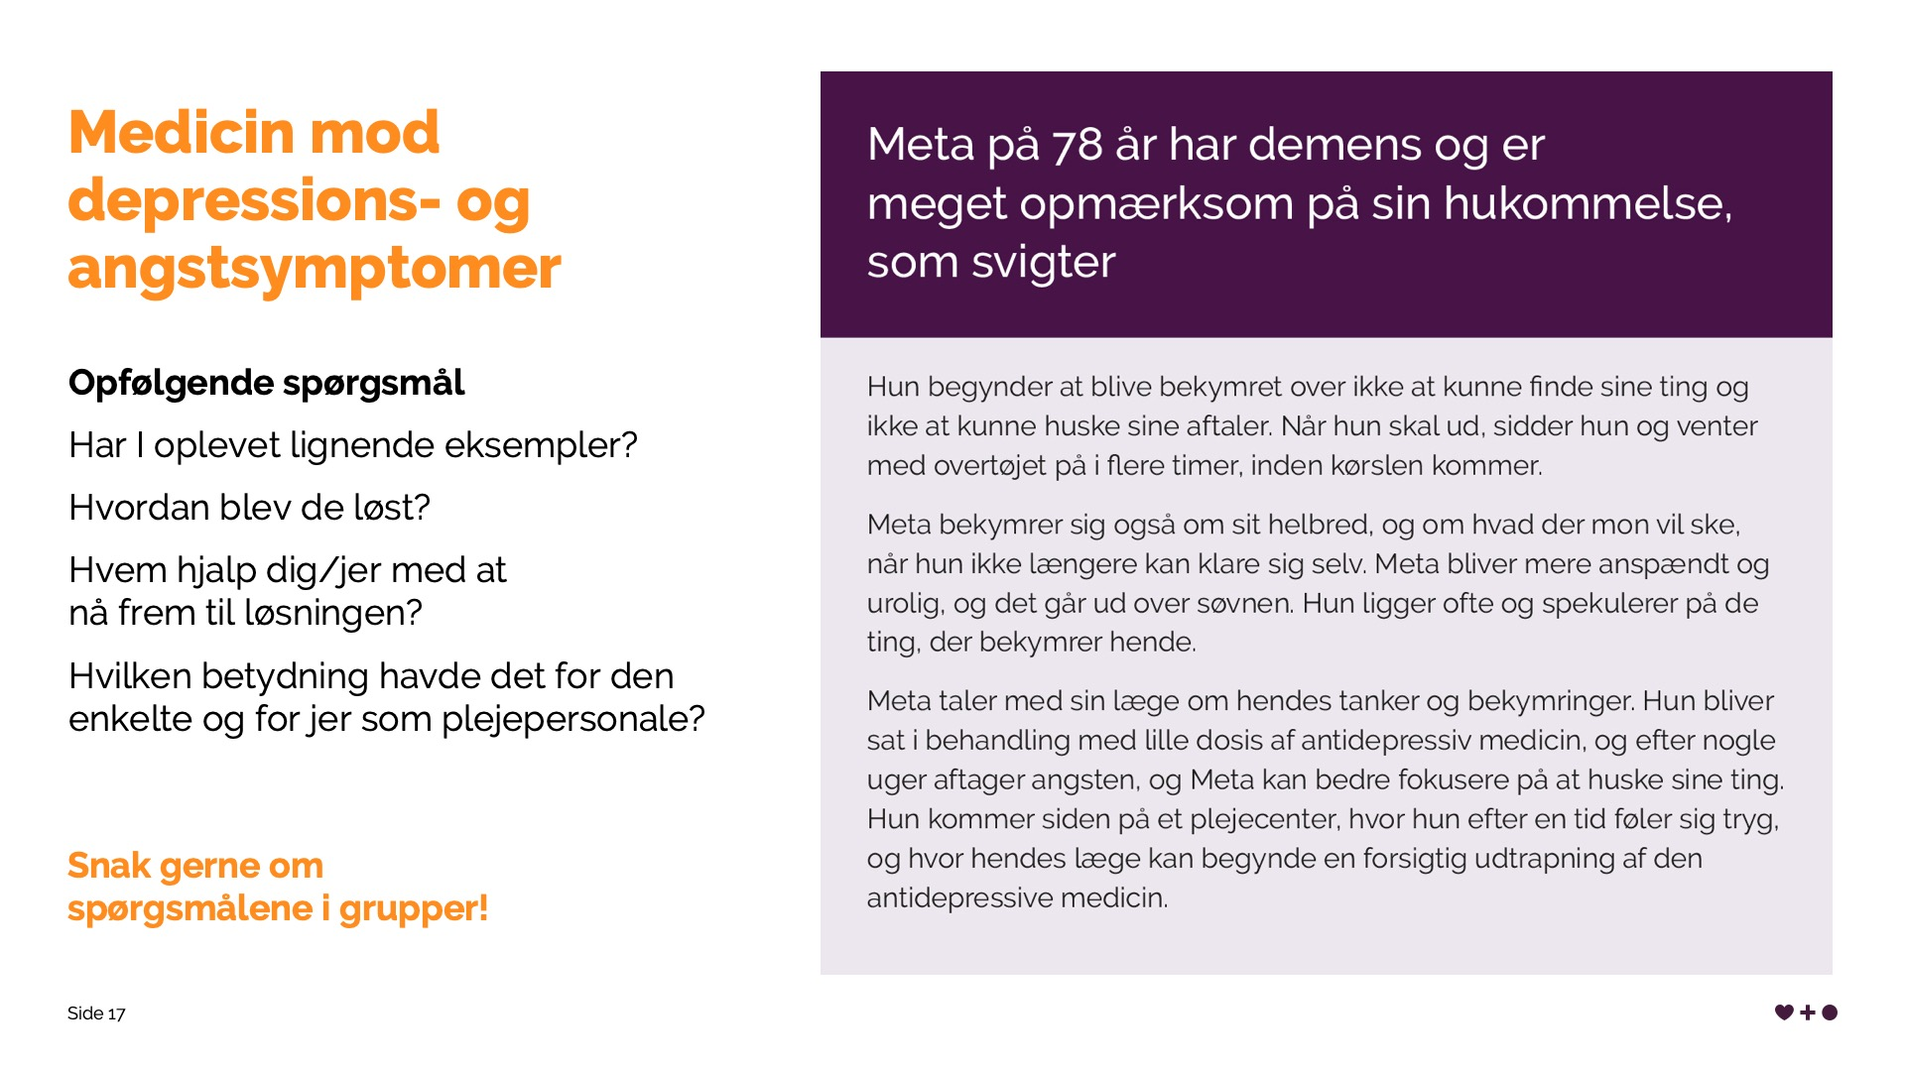

Slide 18
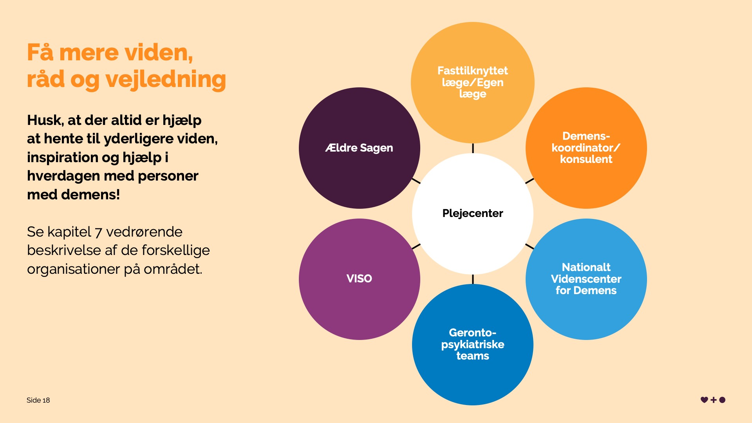

Slide 19
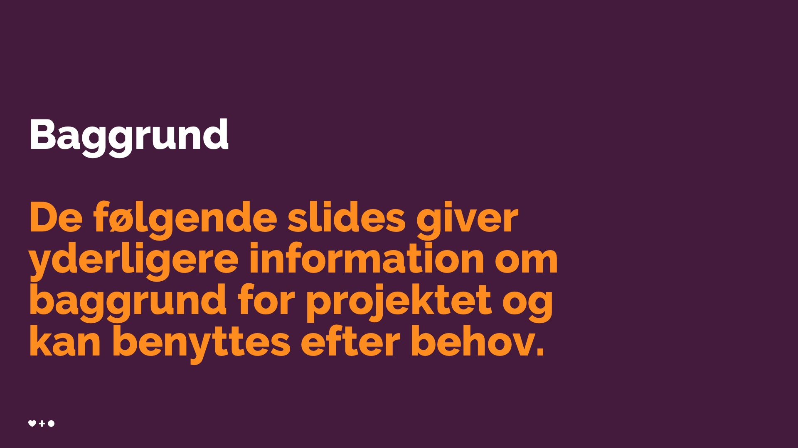

Slide 20
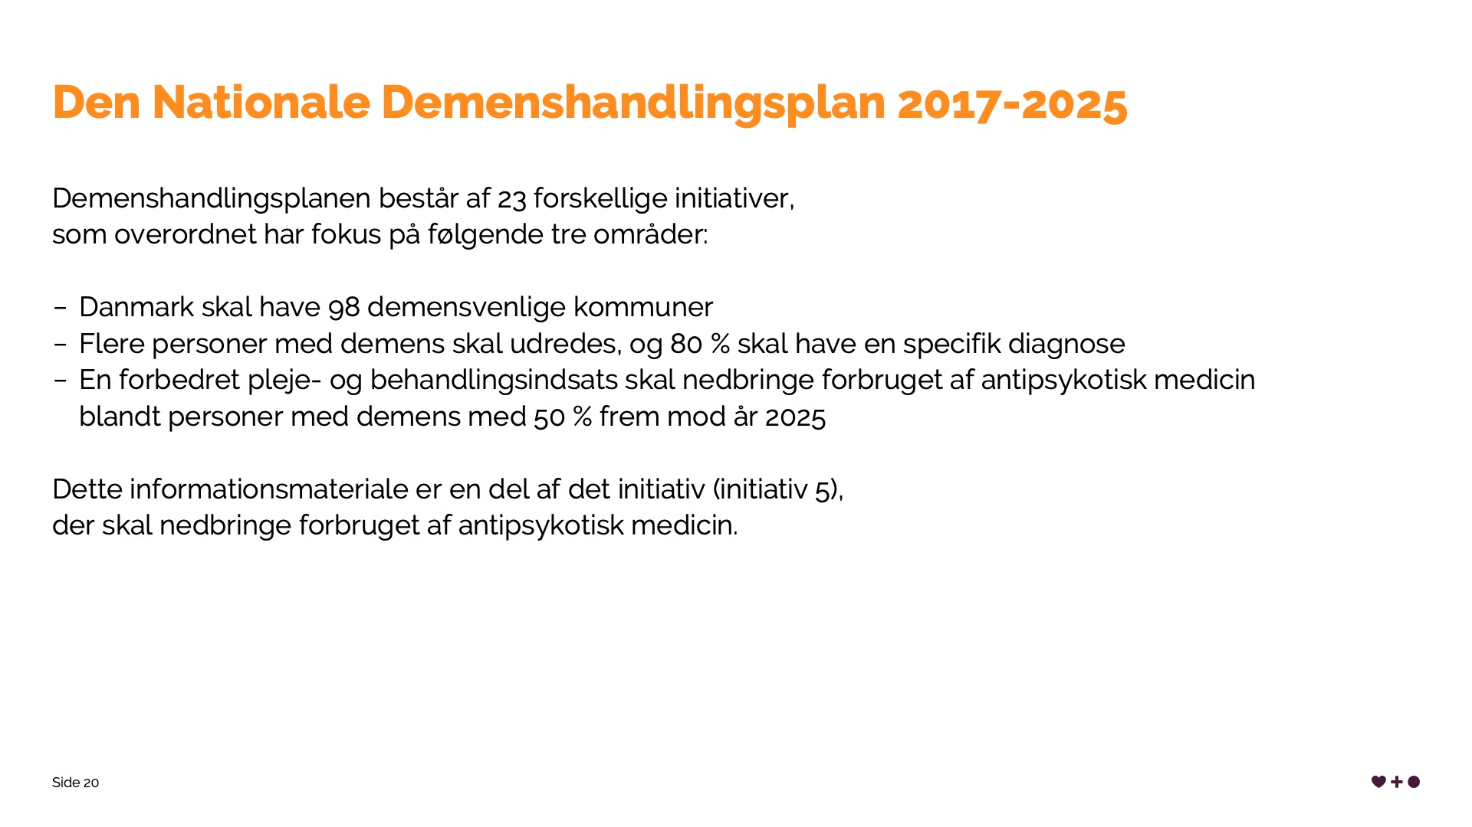
Notes:
Initiativ 5 er en del af den Nationale Demenshandlingsplan 2017-2025. Demenshandlingsplanen har fokus på tre overordnede områder (se slide), hvor initiativ 5 skal være med til at understøtte at nedbringe forbruget af antipsykotisk medicin blandt personer med demens med 50% frem mod år 2025.
Demenshandlingsplanen indeholder 23 forskellige initiativer og kan findes her: https://www.sum.dk/Aktuelt/Publikationer/~/media/Filer%20-%20Publikationer_i_pdf/2017/Demenshandlingsplan-2025-Et-trygt-og-vaerdigt-liv-med-demens/Demenshandlingsplan-2025-Et-trygt-og-vaerdigt-liv-med-demens.ashx.

Slide 21
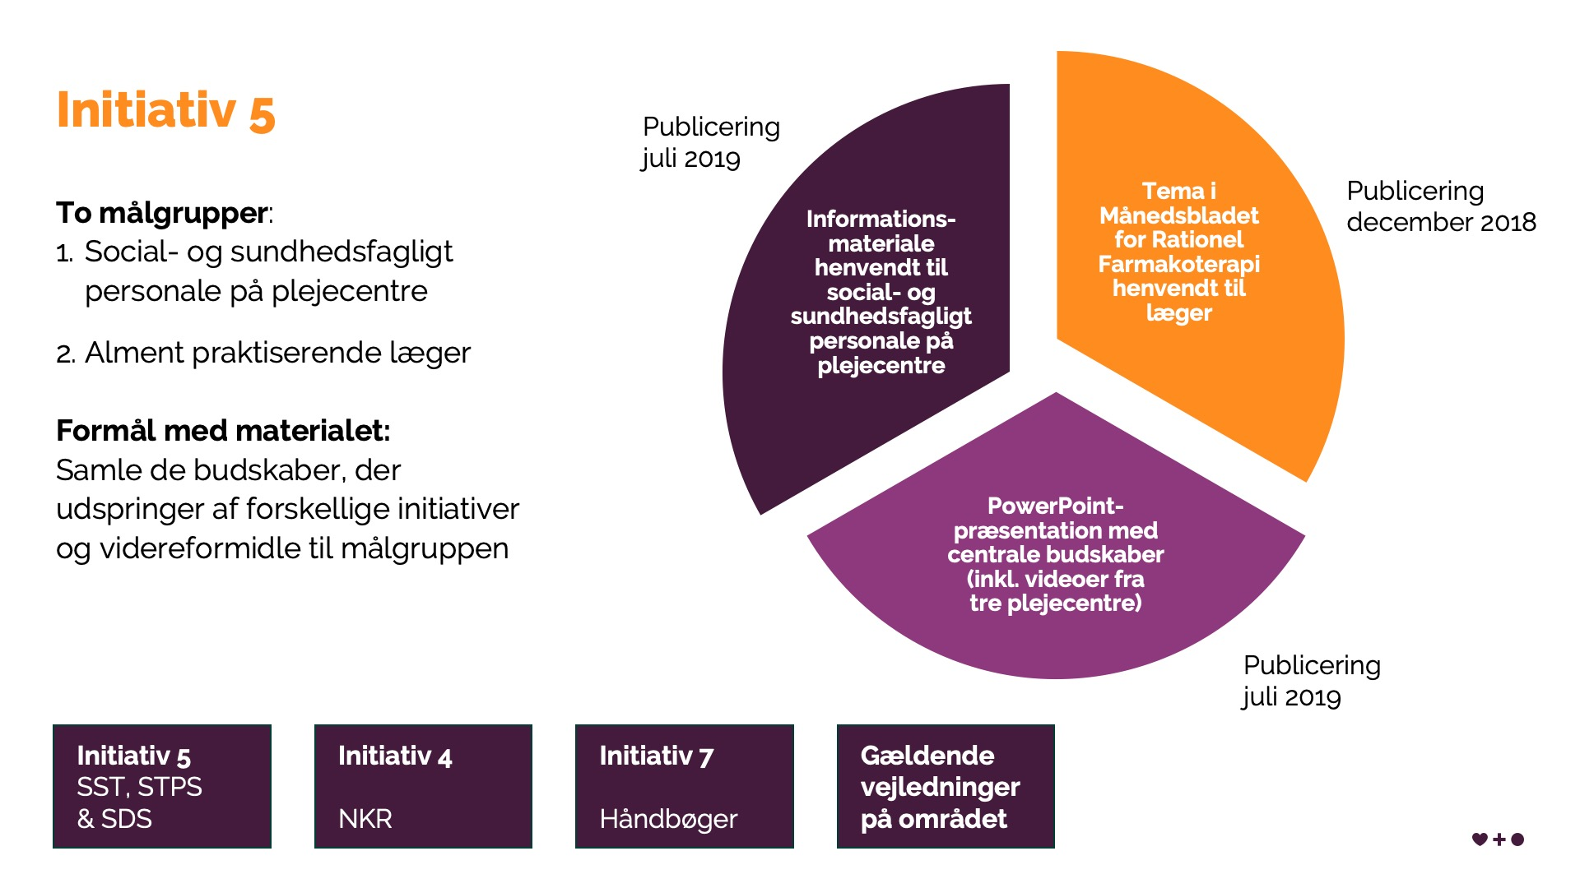
Notes:
Initiativ 5 består af flere elementer fordelt på nedenstående målgrupper.
Social- og sundhedsfagligt personale på plejecentre: Dette er den primære målgruppe. Til denne gruppe er der udarbejdet informationsmaterialet ”Brug af lægemidler”, som vil blive gennemgået i de følgende slides. Derudover er der lavet videoer fra tre plejecentre i landet, som hver især giver et indblik i deres hverdag og arbejdet med at nedbringe forbruget af antipsykotisk medicin hos personer med demens samt sikre den bedst mulige pleje og omsorg for den enkelte – og for plejepersonalet.
Alment praktiserende læger: Der er også udviklet materiale til de alment praktiserende læger om samme emne. I december 2018 omhandlede Månedsbladet for Rational Farmakoterapi netop antipsykotisk medicin og ikke-medicinske tiltag som forebyggelse og behandling af adfærdsmæssige og psykiske symptomer (BPSD – behavioral and psychological symptoms of dementia) ved demens.
Ambitionen med informationsmaterialet har været at samle de mange budskaber, som fremgår i forskellige publikationer og videreformidle disse til den primære målgruppe. Der er fx tale om publikationer på initiativ 5, der udarbejdes af hhv. Sundhedsdatastyrelsen samt andre relevante projekter i regi af den Nationale Demenshandlingsplan i Sundhedsstyrelsen. Der er især lagt vægt på videreformidling af relevante anbefalinger i de tre nationale kliniske retningslinjer om demens, som blev udgivet i 2018 og 2019, samt Demenshåndbøgerne fra april 2019. Ved at samle denne information, giver det forhåbentlig et bedre overblik over de mange relevante produkter, der udgives i disse år som en del af Demenshandlingsplanen.

Slide 22


